Slide 1
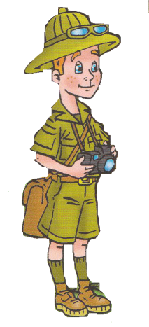
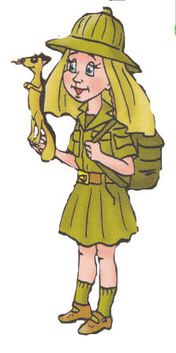
Окружающий мир ОС «Школа 2100» (3 класс)
Серия презентаций к урокам «Окружающий мир» ОС «Школа 2100» (3 класс)
Гимназия № 3
г. Саратов

Slide 2
Окружающий мир ОС «Школа 2100» (3 класс)
Серия презентаций к урокам «Окружающий мир» ОС «Школа 2100» (3 класс)
Тема: «Тела и вещества»

Slide 3
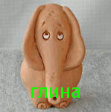
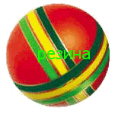
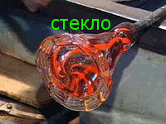
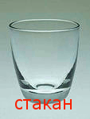
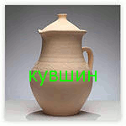
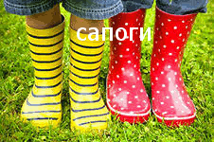
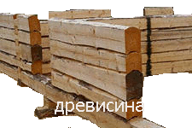
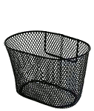
Тела – все предметы, которые нас окружают.
Вещества – то, из чего состоят тела.
Вещества
Тела
1-ый клик мышкой – взять объект. 2-ой - отпустить

Slide 4
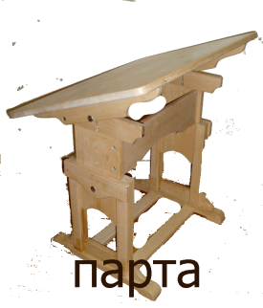
Тела
Вещества
1-ый клик мышкой – взять объект. 2-ой - отпустить

Slide 5
Тела могут быть природными и искусственными, живыми и неживыми.
Заполните таблицу, представленными вариантами
Тело | К какой группе тел относится | Из каких веществ состоит
олень
глина, кирпич
дерево
органические
здание
древесина
камень
горные породы
неживое искусственное тело
живое природное тело
живое природное тело
живое природное тело
неживое природное тело
живое искусственное тело
1-ый клик мышкой – взять объект. 2-ой - отпустить

Slide 6
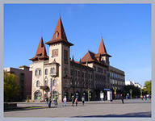
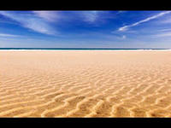
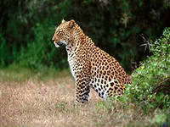
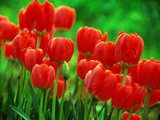
Проверим себя, как усвоен урок.
неживое искусственное тело
неживое природное тело
живое природное тело
живое природное тело

Slide 7
Литература и ресурсы
Интернет Yandex Картинки
Учебник «Окружающий мир»
Завершить показ
Эта презентация использует макрос Drag and Drop, созданный hw@lemitec.de

